Slide 1
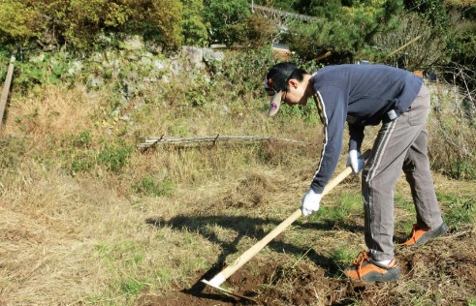
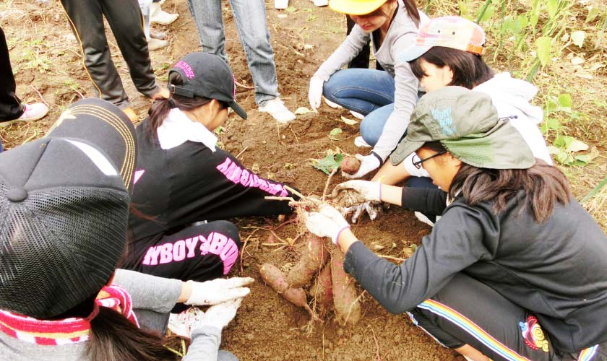
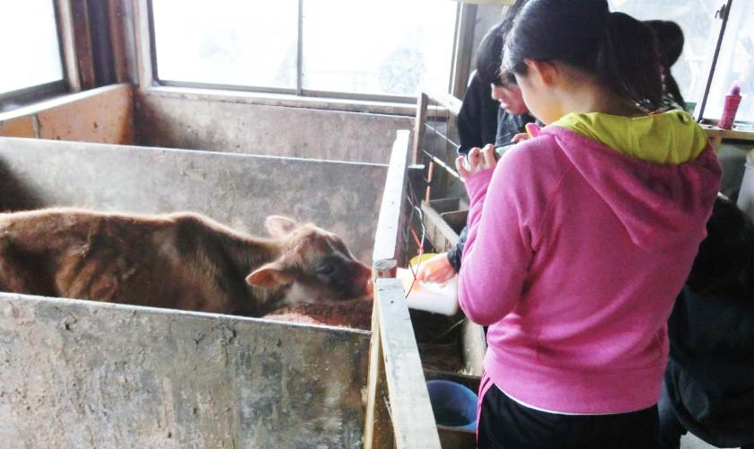
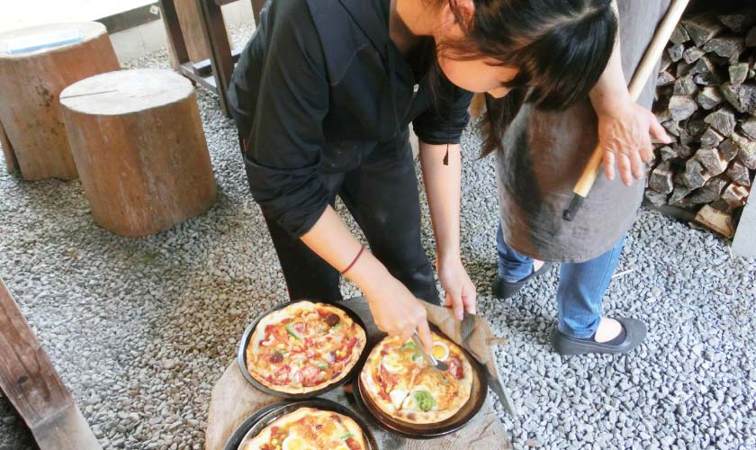
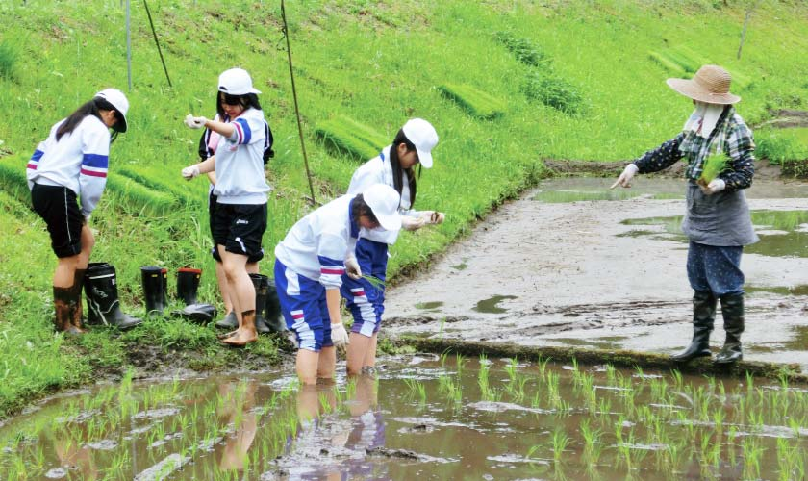
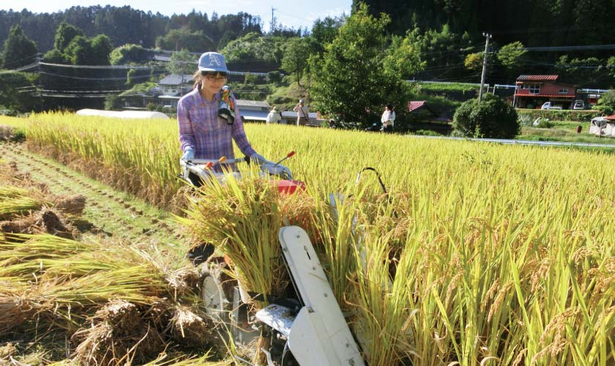
農業体験
農村体験・うるるん体験 （小国町）
都市で暮らす中学・高校の生徒の皆さんを対象とした、農村体験プログラムです。小国町の一般家庭に宿泊し、その家庭で営む農林業などさまざまな仕事をしながら、田舎の暮らしを体験していただきます。
農村体験を通し人との出会いを大切にし、生きる力や自己を表現する力の育成や非日常の体験の中から広い視野に立った職業感、自然に触れ、活動を通す中で環境問題に取り組む心を育成することなどを目的としています。
畑づくり
野菜の収穫
酪農
料理づくり
■スケジュール
1日目
入村式 ～ 受け入れ家庭へ ～ 体験活動 ～ 夕食 ～ 宿泊
2日目
朝食 ～ 体験活動 ～ 昼食 ～ 体験活動 ～ 夕食 ～ 宿泊
3日目
朝食 ～ 体験活動 ～ 退村式
田植え
稲刈り
【受入期間】 通年
【受入人数】 ３０名程度
【料 金】 １９８００円
【受付締切】 ３ヵ月前
【申込・問合】 一般財団法人 学びやの里
TEL:0967-46-5560 MAIL:mkk@oguni-tourism.com
【URL】 https://manabiyanosato.or.jp/experience/framstay/
■目的
人との出会い
生きる力の育成
表現力の向上
職業の視野拡大
環境保護の啓蒙
心豊かな人生観

